Slide 1
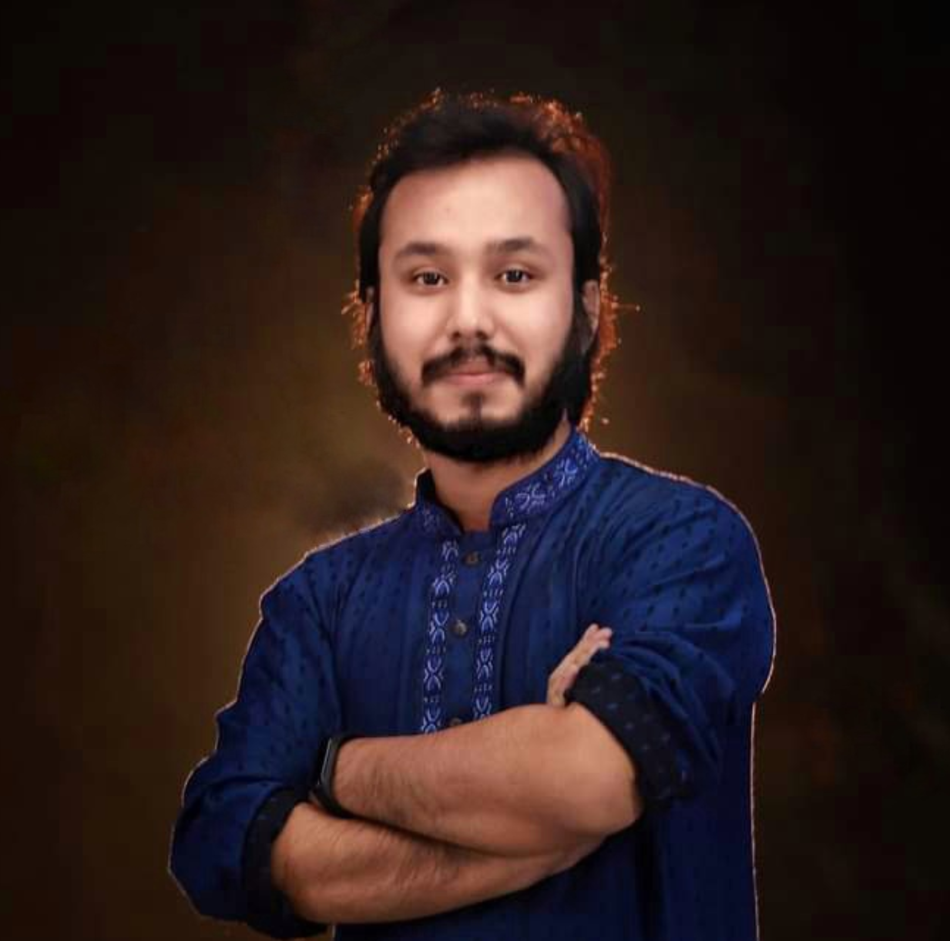
Kowshique Roy
HSC ICT
Information and Communication Technology
তথ্য ও যোগাযোগ প্রযুক্তি
অধ্যায় ১মঃ তথ্য ও যোগাযোগ প্রযুক্তি : বিশ্ব ও বাংলাদেশ প্রেক্ষিত
পাঠ ৬ : তথ্য ও যোগাযোগ প্রযুক্তি এবং অর্থনৈতিক উন্নয়ন
Whatsapp: 01765236683 Mail: kowshiqueroy@gmail.com Youtube: Dadar Class দাদার ক্লাস

